Slide 1
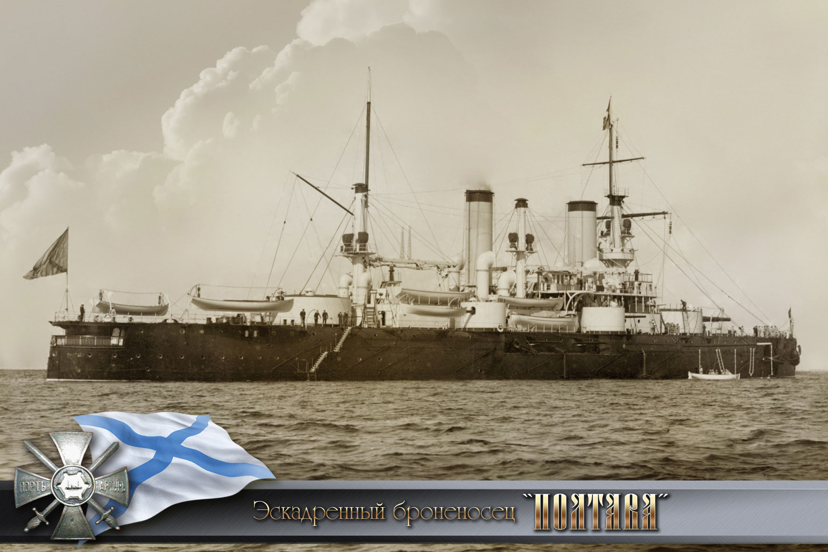
История Военно-Морского Флота Российской Федерации.

Slide 2
Российский военно-морской флот – это мощь, краса и гордость нашего государства. Развитие военно-морского флота способствовало утверждению авторитета России на международной арене. А сколько побед было одержано благодаря нашему военно-морскому флоту! И несомненно то, что Военно-Морской флот – важная составляющая Вооружённых сил Российской Федерации.
Но прежде, чем Военно-Морской Флот стал таким мощным и сильным, политические деятели, адмиралы и другие общественные люди нашей страны потратили немало сил на его создание и развитие.
Итак, моя презентация посвящена истории военно-морского флота России, истории его создания, развития и побед.

Slide 3
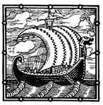
С чего всё начиналось…
Древнерусское государство уже в IX веке обладало подобием военного флота, что доказывается успешным морским походом на Константинополь в 860 году. Однако флот был нерегулярным и строился, вероятно, лишь в целях набегов. Вследствие феодальной раздробленности даже нерегулярные военно-морские силы у древнерусских княжеств отсутствовали. Единственным возможным исключением была Новгородская земля, имеющая выход к Балтийскому и Белому морям.

Slide 4
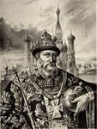
В 1570 году Иван Грозный для охраны русского судоходства на Балтийском море создал флотилию, просуществовавшую около года. В XVI веке казаки боролись за свободный выход в Чёрное море, используя флот для борьбы с турками.

Slide 5
В середине XVII века на Белом море была создана лоцманская служба. В 1636 году было построено первое трехмачтовое судно по западному образцу — Фредерик (затонул в этом же году).
Первый русский корабль западноевропейского типа — фрегат Орёл — был построен в 1667 году (Фредерик был построен в России, но принадлежал Гольштейну). В 1669 году капитаном «Орла» был создан первый краткий военно-морской устав.

Slide 6
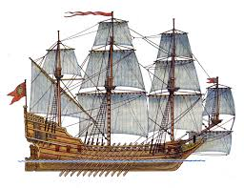
Фредерик (1636г)

Slide 7
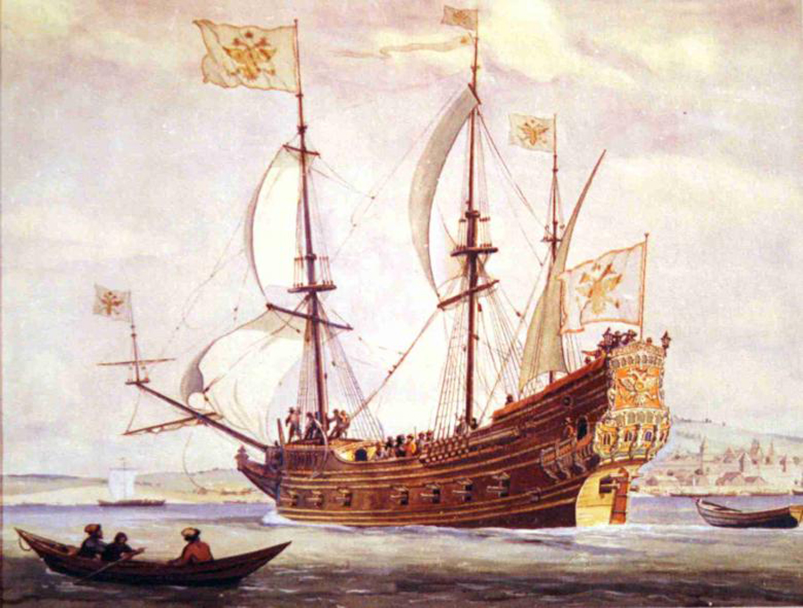

Slide 8
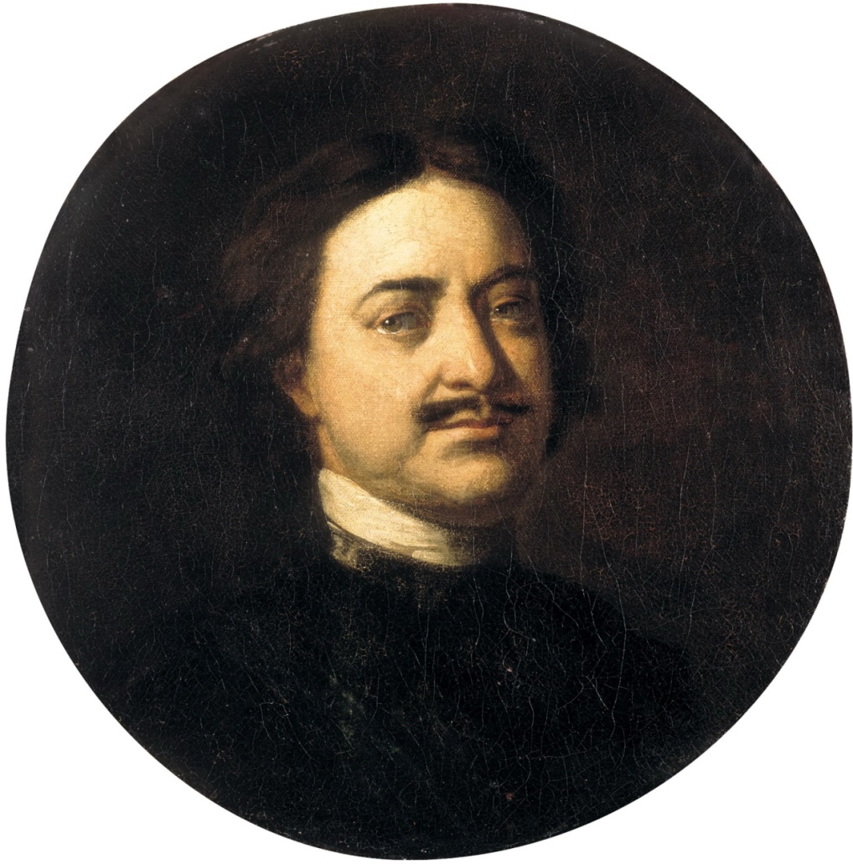
Создание регулярного российского флота было связано с именем Петра I. В 1688 году он обнаружил ботик, подаренный его отцу — царю Алексею Михайловичу(сам ботик был из Англии). После ремонта и оснастки ботика Пётр испытал его, а после в Переславле-Залесском, на Плещеевом озере заложил первую верфь для строительства судов. «Потешный» флот, созданный Петром в 1688—1693 гг., был предтечей Российского регулярного флота.

Slide 9
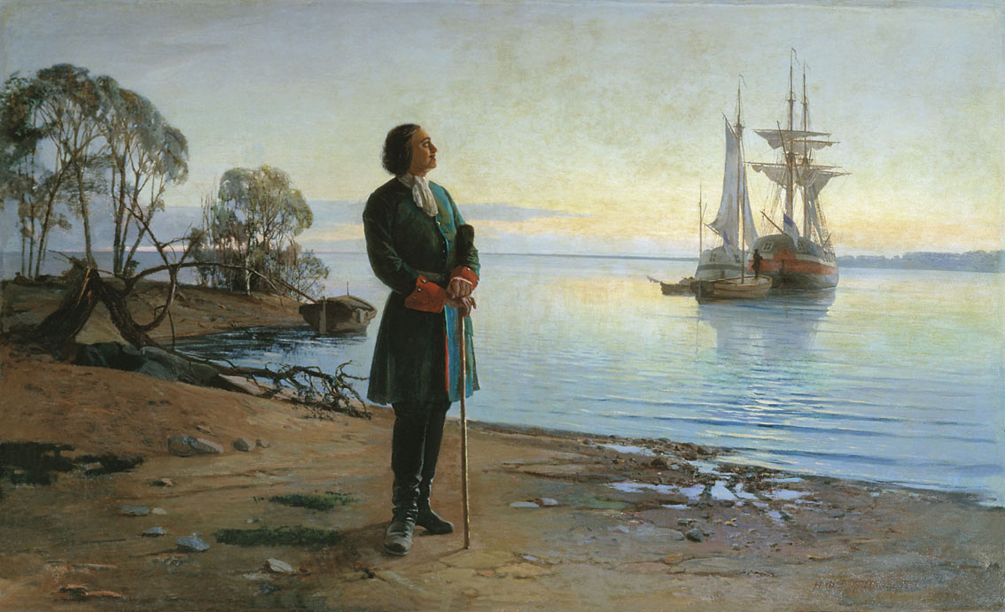
Интерес Петра I к единственному в то время русскому морскому порту — Архангельску — возник одновременно с замыслом о строительстве флота. Свыше двух месяцев царь провёл в Архангельске, познакомился с корабельным делом и отдал распоряжение о строительстве на острове Соломбала первой в России государственной судостроительной верфи. С середины XVII века верфь стала именоваться Архангельским адмиралтейством. Позже Пётр I собственноручно заложил здесь торговый морской корабль «Св. Павел».

Slide 10
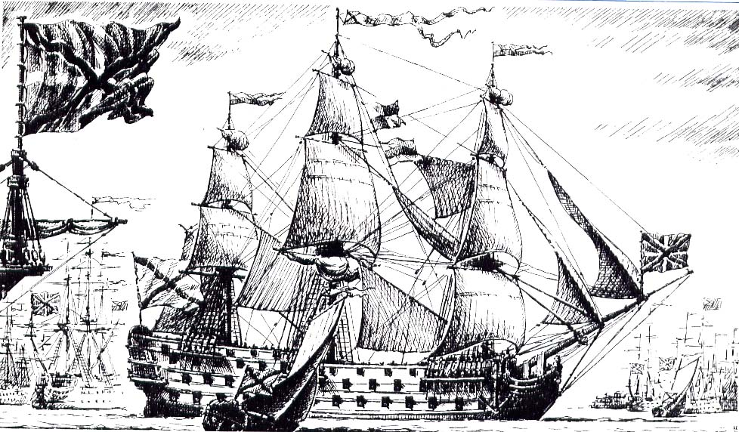
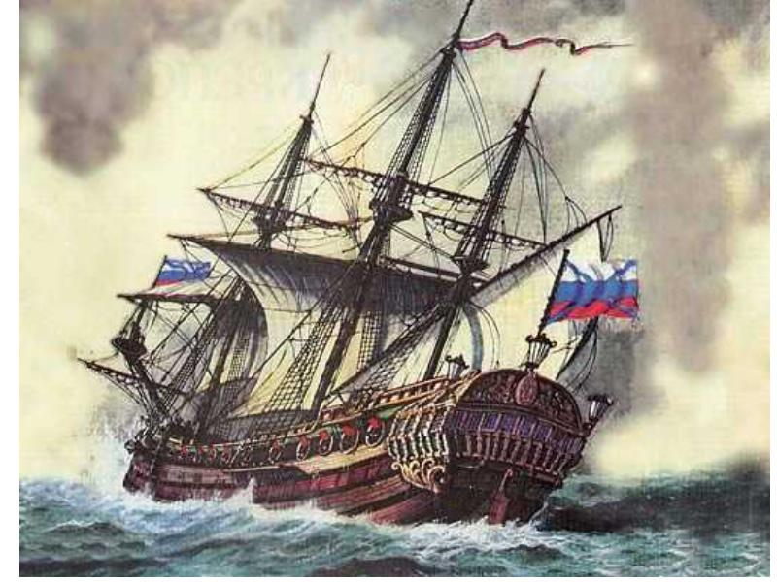
Регулярный флот был заложен также на верфях Воронежского адмиралтейства. Поход русской армии к турецкой крепости Азов в 1695 году окончился провалом. Полная блокада Азова не удалась, потому что у русских не было флота.
Только зимой 1695—1696 годов были построены первые корабли и суда.
Наконец, после завоевания крепости Азов и удачного окончания Второго Азовского похода Боярская дума приняла постановление «Морским судам быть…», как бы одобрив замысел Петра Великого.

Slide 11
Регулярный флот был заложен также на верфях Воронежского адмиралтейства. Поход русской армии к турецкой крепости Азов в 1695 году окончился провалом. Полная блокада Азова не удалась, потому что у русских не было флота.
Только зимой 1695—1696 годов были построены первые корабли и суда.
Наконец, после завоевания крепости Азов и удачного окончания Второго Азовского похода Боярская дума приняла постановление «Морским судам быть…», как бы одобрив замысел Петра Великого.

Slide 12
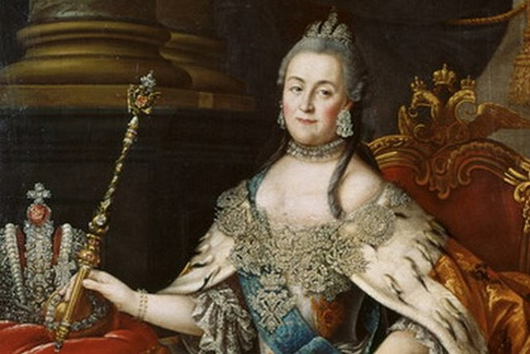
Россияне в 1778 году в устье Днепра заложили новый порт Херсон со стапелями для постройки линейных кораблей и фрегатов. Херсонский первенец, 60-пушечный линейный корабль «Святая Екатерина», из-за затянувшихся сроков строительства был разобран прямо на стапеле. Зато 66-пушечная «Слава Екатерины» стала первым линейным кораблем Черноморского флота.

Slide 13
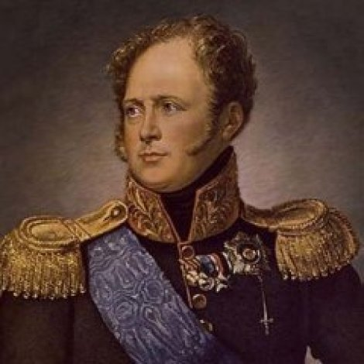
Император Александр I создал учреждение Морского министерства, которое разработало штатный состав и обоснованную классификацию кораблей предшественника нынешнего ВМФ.
Паруса полностью вытеснили боевые гребные суда, хотя для защиты шхер и подступов к Петербургу еще до 1854 года строились гребные канонерки.

Slide 14
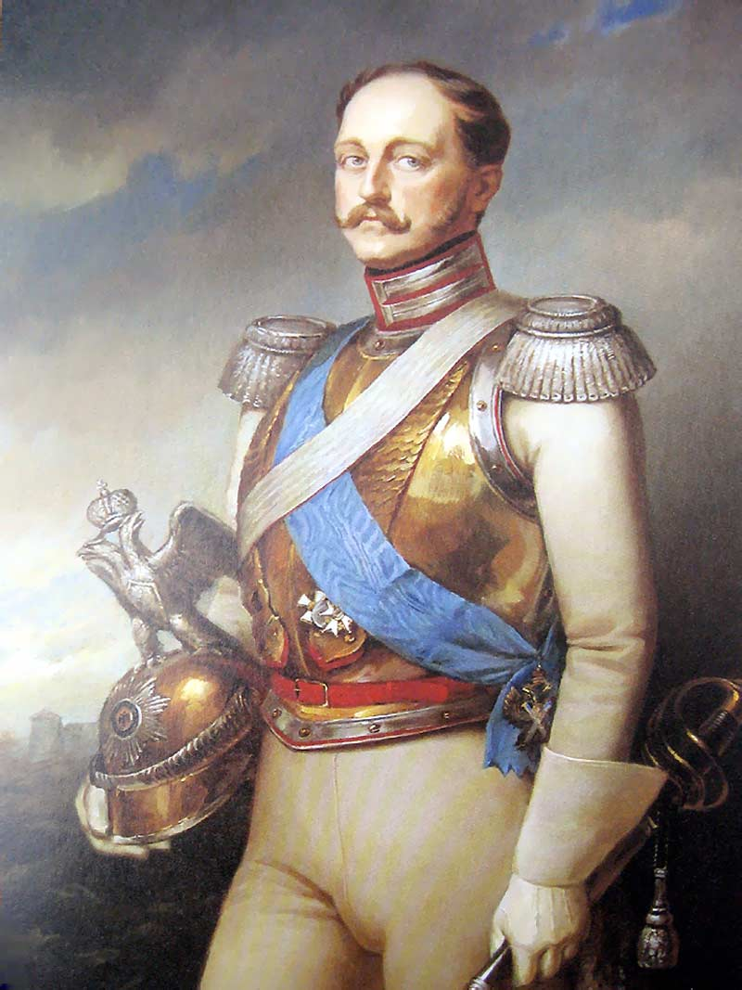
Небывалые масштабы парусное судостроение приобрело в период царствования Николая I. Было построено 22 линейных корабля, 20 фрегатов, 12 бригов, создано Севастопольское и значительно расширено Николаевское адмиралтейства, второе дыхание обрели и другие верфи. Но над морскими просторами, знававшими прежде лишь белизну парусов и смолистую позолоту деревянных палуб величественных парусников, уже неслись клубы дыма из труб первых пароходов-фрегатов.

Slide 15
Небывалые масштабы парусное судостроение приобрело в период царствования Николая I. Было построено 22 линейных корабля, 20 фрегатов, 12 бригов, создано Севастопольское и значительно расширено Николаевское адмиралтейства, второе дыхание обрели и другие верфи. Но над морскими просторами, знававшими прежде лишь белизну парусов и смолистую позолоту деревянных палуб величественных парусников, уже неслись клубы дыма из труб первых пароходов-фрегатов.

Slide 16
Вот такой долгий и тернистый путь прошёл Российский военно-морской флот, прежде чем стать таким мощным, таким сильным, каким он является в настоящее время. Слава Российскому Военно-Морскому флоту!

